Slide 1

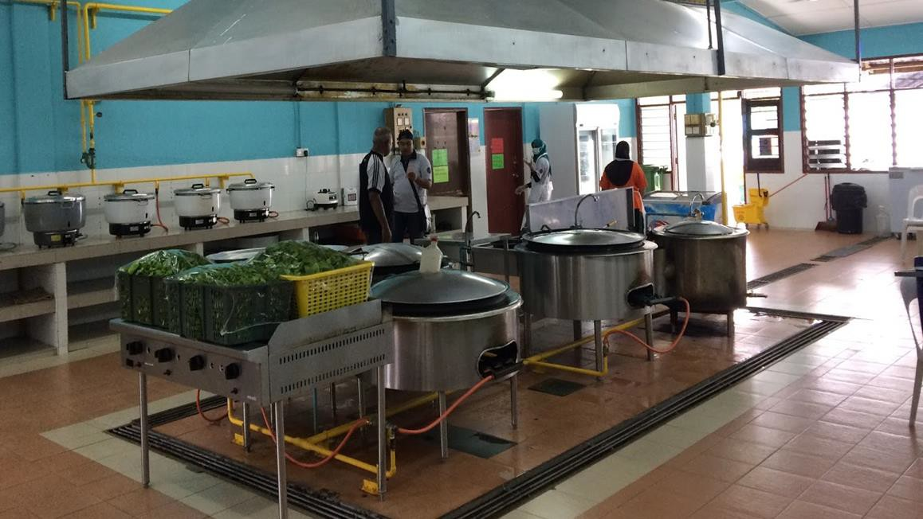
PROGRAM KESELAMATAN MAKANAN (PROKEM)
Tujuan untuk menggariskan keperluan kebersihan dan keselamatan makanan dan mengelakkan kejadian keracunan makanan di dapur asrama sekolah.
Sebagai panduan kepada
Pengusaha
Dapur Makan Asrama (PDMA) dan institusi bagi mematuhi kehendak PPKM 2009 supaya selamat dan terjamin kebersihannya.

Slide 2
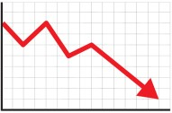
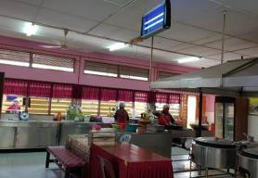
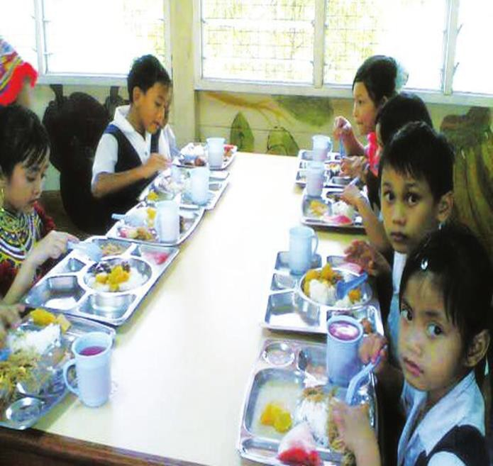
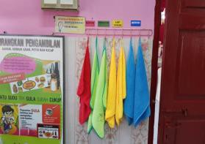
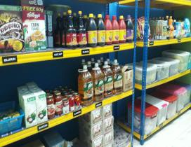
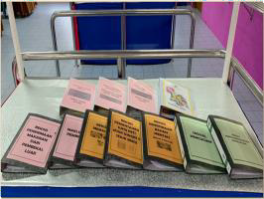
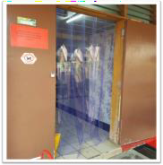
HASIL PROJEK RINTIS ProKEM
31 buah sekolah harian
Tiada kes keracunan makanan dalam tempoh pelaksanaan rintis ProKEM
01
₀₂ Peningkatkan tahap kebersihan
dapur asrama
Mewujudkan keseragaman susun atur dan peralatan melalui system color coding.
03
₀₄ Meningkatkan kawalan proses dari penerimaan bahan mentah
hingga penghidangan
Mewujudkan sistem fail dan
rekod.
05
06
Penambahbaikan infrastruktur di
dapur asrama
3

Slide 3
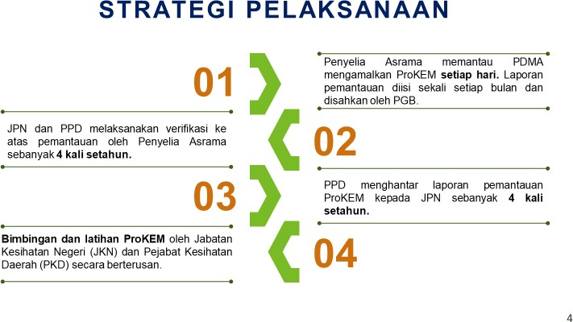

Slide 4
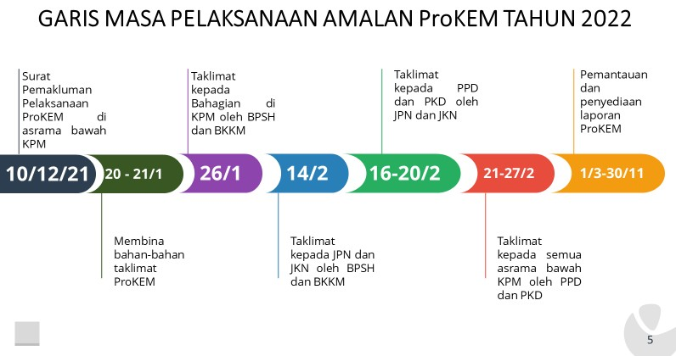

Slide 5

KEMENTERIAN PENDIDIKAN MALAYSIA
Bahagian Pengurusan Sekolah Harian
T E R IM A K A S I H

